Slide 1


Língua Portuguesa - 1° trimestre
Year 2 - “A, E, F, ”
Miss Shirley e Miss Ana Cláudia

Slide 2
Vamos relembrar o que estudamos?

Slide 3
Gênero textual: “diário”
O livro da unidade:
O diário escondido de Serafina

Slide 4
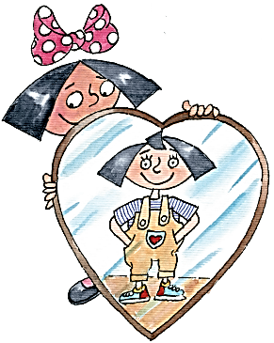

Autora
Ilustradora

Slide 5
Alfabeto maiúsculo
A B C D E F G H I J K L M N O P Q R S T U V X W Y Z
Alfabeto minúsculo
a b c d e f g h i j k l m n o p q r s t u v w x y z

Slide 6
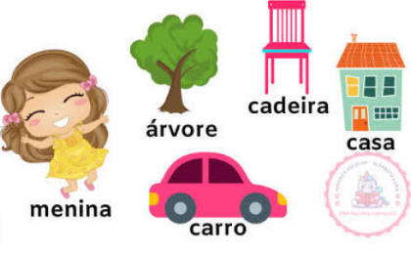
Ordem Alfabética
A ordem alfabética organiza palavras seguindo a sequência de A-Z, analisando a primeira letra, depois a segunda (se necessário) . Ela é essencial para organizar informações, palavras, etc, de forma sistemática.
1 - árvore
2- cadeira
3- carro
4- casa
5- menina

Slide 7
USO DA LETRA MAIÚSCULA
O uso da letra maiúscula foca em iniciar frases e nomes próprios ( pessoas, lugares, animais de estimação, etc). Maiúsculas vêm no começo de frases ou após os pontos ( ! ? . )
https://youtu.be/kbqYfvmqGgE?si=_5-8ROU0S4f28EpO

Slide 8
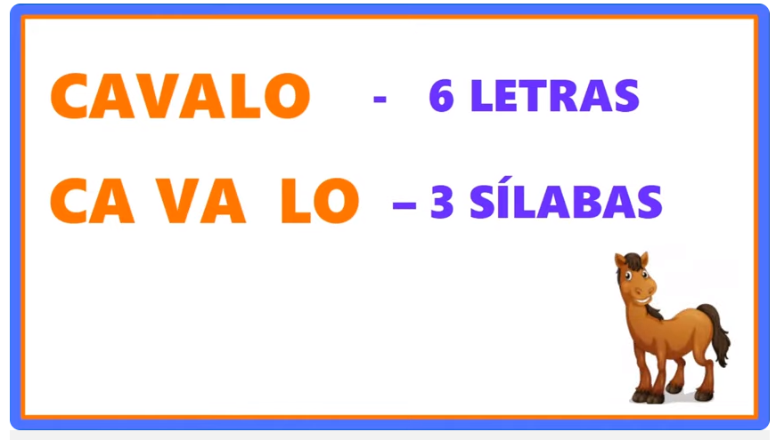
Separação silábica
A divisão silábica é feita de acordo com a quantidade de fonemas pronunciados em uma única emissão sonora.

Slide 9
Vídeos para auxiliar o estudo.
https://www.youtube.com/watch?app=desktop&v=lLA1Gdzp9Wg

